Slide 1
标准课件 · 节级精细讲解（教师用）
数学
初中 · 每章每节精细讲解课件 ｜ 人教版（2022年版课标新修订教材，主用版本）
3
19
19
分步例题
册
节
节级教案
每节配齐
核心素养：数学抽象 · 逻辑推理 · 数学建模 · 直观想象 · 数学运算 · 数据分析
练习答案仅存教师手册（course.json），放映页零答案 ｜ 制作依据：九科教辅规范包 v1.0

Slide 2
学科身份与课件结构
人教版（2022年版课标新修订教材，主用版本）
学科身份
每节页面组
教材
1
① 讲解页 导入情境 → 讲解正文（可直接照讲）→ 核心术语与易错提示。
人教版（2022年版课标新修订教材，主用版本）（六册（七至九年级上下））
依据
2022 年版义务教育课程标准
2
② 例题页 典型例题分步解析，每步注明依据；教师带学生逐步揭示。
核心素养
数学抽象、逻辑推理、数学建模、直观想象、数学运算、数据分析
3
③ 练习页 独立练习（答案在教师手册）；可先作答再对照自评。
课件定位
每节四页组：讲解→例题→练习→（图示）
4
④ 图示页 本章学科专业图示，按原始比例嵌入，标注教学示意。
答案隔离
练习答案仅存教师手册，放映页零答案
数学 · 节级精细课件 ｜ 九科教辅规范包 v1.0 ｜ 2 / 92

Slide 3
知识体系总览
先见森林，再进细节
七年级
第一章 有理数与有理数的运算
第二章 整式与一元一次方程
第三章 几何图形初步与相交线平行线
八年级
第四章 三角形与全等
第五章 轴对称与整式乘法因式分解
第六章 分式与实数、一次函数
九年级
第七章 一元二次方程与二次函数
第八章 圆与旋转
第九章 相似、锐角三角函数与统计概率
数学 · 节级精细课件 ｜ 九科教辅规范包 v1.0 ｜ 3 / 92

Slide 4
01
七年级 · 数与代数 ｜ 考查：绝对值与混合运算为计算题基本盘
第一章 有理数与有理数的运算
数系第一次扩张：负数进入运算世界
1.1 有理数、数轴与绝对值
1.2 有理数四则与乘方
本章 2 节 ｜ 每节：讲解 → 例题 → 练习

Slide 5
1.1 有理数、数轴与绝对值 · 讲解
七年级 第一章
导入 天气预报里说今天最低气温 −3℃，最高 5℃——−3 这个数在数轴上站在 0 的哪一边？离 0 有多远？
核心术语
· 数轴
· 相反数
先看一组相反意义的量：收入 5 元记作 +5，支出 3 元记作 −3。像这样为了表示“具有相反意义的量”，我们把数系从正数和 0 扩张到负数——0 既不是正数也不是负数，它是分界点。把所有数排到一条直线上：规定原点、正方向、单位长度，这就是数轴三要素，缺一不可；数轴让“数”变成“点”，大小关系一眼看出，越往右越大。
绝对值不要背成“去掉负号”，它的本义是距离：数轴上表示一个数的点到原点的距离叫这个数的绝对值。所以 |−3|=3、|3|=3、|0|=0，距离不可能为负。由此得出比较法则：正数都大于 0，负数都小于 0，两个负数比较大小，绝对值大的反而小——因为在原点左边，离原点越远就越靠左、越小。常见错误是把 −3² 当成 (−3)²，这是下一节乘方要重点区分的。
· 绝对值
易错警示
✗ 0 既不是正数也不是负数
✗ 把绝对值当“去掉负号”
数学 · 节级精细课件 ｜ 九科教辅规范包 v1.0 ｜ 5 / 92

Slide 6
1.1 有理数、数轴与绝对值 · 例题
分步解析（教师带练）
例题 在数轴上表示 −7 与 −4，求它们的绝对值，并比较 −7 与 −4 的大小。
1
第一步：画数轴（三要素：原点、正方向、单位长度），把 −7、−4 标在原点左侧，−7 在 −4 更左边。
2
第二步：按绝对值的几何意义求值：−7 到原点的距离是 7，故 |−7|=7；−4 到原点的距离是 4，故 |−4|=4。
3
第三步：套用法则“两个负数比较大小，绝对值大的反而小”：因为 7＞4，所以 −7＜−4。
解答 |−7|=7，|−4|=4，−7＜−4。检验：数轴上 −7 位于 −4 左侧，数轴上越左的数越小，与法则结论一致。
数学 · 节级精细课件 ｜ 九科教辅规范包 v1.0 ｜ 6 / 92

Slide 7
1.1 有理数、数轴与绝对值 · 独立练习
先独立完成，再对照教师手册自评
练习 1 比较 −2/3 与 −3/4 的大小，并写出每一步依据。
完成后对照教师手册自评；答案与判定标准见 course.json · answer_text（不在放映页）
数学 · 节级精细课件 ｜ 九科教辅规范包 v1.0 ｜ 7 / 92

Slide 8
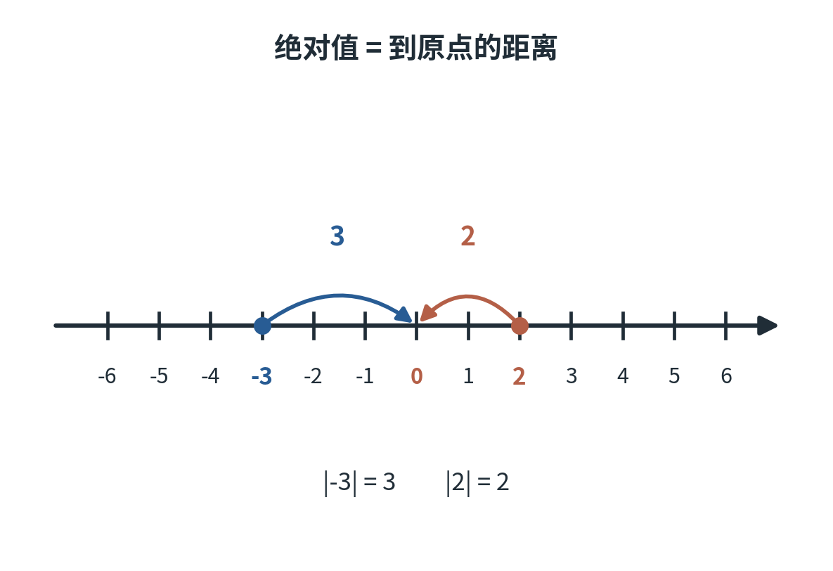
1.1 有理数、数轴与绝对值 · 图示
学科专业图示（教学示意）
数轴与绝对值几何意义
数轴-6..6，标出 -3、2 的点，从 -3、2 画到原点的弧线箭头并标注 3、2；原点 0 加粗；标题《绝对值=到原点的距离》。
数学 · 节级精细课件 ｜ 九科教辅规范包 v1.0 ｜ 8 / 92

Slide 9
1.2 有理数四则与乘方 · 讲解
七年级 第一章
导入 先口算两个式子——−3² 与 (−3)² 相等吗？很多同学都栽在这一对“孪生兄弟”上。
核心术语
· 乘方
· 运算律
引入乘方：n 个相同因数相乘记作 aⁿ，a 叫底数、n 叫指数。推导符号法则：负数的奇次幂为负、偶次幂为正，因为负因数个数为奇数时积为负、偶数时积为正。关键区分：−3² 读作“3 的平方的相反数”，底数是 3，结果是 −9；(−3)² 底数是 −3，结果是 9。看指数前先看负号在不在括号里。
四则与乘方混合运算按“先乘方，再乘除，后加减，有括号先括号”的顺序进行；乘除统一成“先定符号，再算绝对值”：同号得正、异号得负。推导方向：乘法法则由相反数意义推得，除法可转化为乘倒数。灵活运用交换律、结合律凑整能提速，如 (−8)×(−4)×(−1.25)×0.25 先把 −8 与 −1.25 凑成 10。常见误区：分配律漏乘第二项、连续除法当成连乘处理。
易错警示
✗ −3² 读作 (−3)²
✗ 分配律漏乘
数学 · 节级精细课件 ｜ 九科教辅规范包 v1.0 ｜ 9 / 92

Slide 10
1.2 有理数四则与乘方 · 例题
分步解析（教师带练）
例题 计算：(−2)² × 3 + (−6) ÷ (−3)。
1
第一步：先算乘方（混合运算顺序：先乘方，再乘除，后加减）：(−2)²=4，依据是负数的偶次幂为正。
2
第二步：算乘除，依据乘除法则“同号得正，异号得负，再把绝对值相乘除”：4×3=12；(−6)÷(−3)=+2。
3
第三步：最后算加法：12+2=14。
解答 结果为 14。验算：按同级运算从左到右复核——(−2)²=4，4×3=12；(−6)÷(−3) 符号为正、6÷3=2；12+2=14，两遍一致。
数学 · 节级精细课件 ｜ 九科教辅规范包 v1.0 ｜ 10 / 92

Slide 11
1.2 有理数四则与乘方 · 独立练习
先独立完成，再对照教师手册自评
练习 1 计算 −3² − (−3)³ ÷ 9，并写出每一步的依据。
完成后对照教师手册自评；答案与判定标准见 course.json · answer_text（不在放映页）
数学 · 节级精细课件 ｜ 九科教辅规范包 v1.0 ｜ 11 / 92

Slide 12
第一章 · 有理数与有理数的运算 · 小结与出口
先复述小结，再独立完成出口题
本节小结（学生能复述）
1.1 数轴把数变成点，绝对值是到原点的距离；两个负数比大小，绝对值大的反而小。
1.2 乘方先定符号看指数奇偶；混合运算按“乘方—乘除—加减”顺序，负号在不在括号里决定底数是谁。
章出口自检
计算 −2² + (−2)³ × (1/2) − |−5| 并写每步依据
数学 · 节级精细课件 ｜ 九科教辅规范包 v1.0 ｜ 12 / 92

Slide 13
02
七年级 · 数与代数 ｜ 考查：实际问题的方程建模是必考解答题
第二章 整式与一元一次方程
从字母表示数到第一个方程模型
2.1 代数式与整式加减
2.2 一元一次方程与实际应用
本章 2 节 ｜ 每节：讲解 → 例题 → 练习

Slide 14
2.1 代数式与整式加减 · 讲解
七年级 第二章
导入 老师买了 a 支笔又买了 2a 支，一共几支？如果其中 a 是 5x²y、2a 是 3x²y，还能直接相加吗？
核心术语
· 同类项
· 系数
引入：用字母表示数后，运算律依然成立。判断同类项只看“两同”：所含字母相同，并且相同字母的指数也相同，与系数、字母顺序无关——5x²y 与 3x²y 是同类项，x²y 与 xy² 不是。合并的推导依据是逆用分配律：5x²y+3x²y=(5+3)x²y，即系数相加、字母和指数不变。
整式加减两步走：先去括号，再合并同类项。去括号法则的依据是分配律：括号前是“+”，去括号后各项不变号；括号前是“−”，去括号后各项都变号，因为 a−(b+c)=a+(−1)(b+c)。常见错误有两个：一是负号去括号只变第一项的号；二是合并时把 x² 与 x 当同类项。检验习惯：代入特殊值（如 x=1）验证化简前后是否相等。
易错警示
✗ 去括号漏变号
数学 · 节级精细课件 ｜ 九科教辅规范包 v1.0 ｜ 14 / 92

Slide 15
2.1 代数式与整式加减 · 例题
分步解析（教师带练）
例题 化简：3a²b − 2ab + 5 − 2a²b + 3ab − 1。
1
第一步：找同类项（“两同”标准：字母相同且相同字母的指数相同）：3a²b 与 −2a²b；−2ab 与 3ab；5 与 −1。
2
第二步：合并同类项，依据逆用分配律（系数相加，字母及指数不变）：(3−2)a²b=a²b；(−2+3)ab=ab；5−1=4。
3
第三步：按字母次数从高到低排列书写：a²b+ab+4。
解答 化简结果为 a²b+ab+4。检验：取 a=1，b=1，原式=3−2+5−2+3−1=6，化简式=1+1+4=6，代入相等，结果正确。
数学 · 节级精细课件 ｜ 九科教辅规范包 v1.0 ｜ 15 / 92

Slide 16
2.1 代数式与整式加减 · 独立练习
先独立完成，再对照教师手册自评
练习 1 先化简，再求值：4x² − 2x + 1 − (3x² − 5x) − 2，其中 x = 1。
完成后对照教师手册自评；答案与判定标准见 course.json · answer_text（不在放映页）
数学 · 节级精细课件 ｜ 九科教辅规范包 v1.0 ｜ 16 / 92

Slide 17
2.2 一元一次方程与实际应用 · 讲解
七年级 第二章
导入 一件衣服成本价提高 50% 标价，再打 8 折卖，居然还赚了 16 元——成本到底是多少？
核心术语
· 等式性质
· 移项
引入：商品打折销售里藏着三个量的关系。推导等量关系：标价=成本×(1+提高的幅度)，售价=标价×折扣，利润=售价−成本。把三个式子串起来，利润就能用成本 x 一次表示出来，这正是设未知数列方程的桥梁。解方程的依据是等式性质：移项变号源于“两边同减”，系数化为 1 源于“两边同除”。
解应用题按五字诀“设、列、解、验、答”进行，最容易丢的是“验”：既要检验 x 是否满足方程（数学解），又要检验是否符合实际（实际解，如成本不能为负、人数必须为整数）。示范解法五步板演：去分母、去括号、移项、合并同类项、系数化为 1，每一步都要能说出依据。误区纠正：移项不变号是最高频失分点；打折后利润率的基准是成本而不是标价。
易错警示
✗ 移项不变号
数学 · 节级精细课件 ｜ 九科教辅规范包 v1.0 ｜ 17 / 92

Slide 18
2.2 一元一次方程与实际应用 · 例题
分步解析（教师带练）
例题 某商品按成本价提高 50% 标价，后因促销按标价的 8 折出售，仍获利 16 元。求这件商品的成本价。
1
第一步（设）：设成本价为 x 元。用字母统一表示各量，便于找等量关系。
2
第二步（列）：标价为 1.5x 元，售价为 1.5x×0.8 元，依据等量关系“售价−成本=利润”列方程：1.5x×0.8−x=16。
3
第三步（解）：先算 1.5×0.8=1.2，得 1.2x−x=16，合并同类项得 0.2x=16，两边同除以 0.2（等式性质 2）得 x=80。
4
第四步（验）：代回原情境：成本 80 元，标价 120 元，售价 96 元，利润 96−80=16 元，与题意相符。
解答 这件商品的成本价是 80 元。检验既满足方程（1.2×80−80=16），又符合实际意义，答案成立。
数学 · 节级精细课件 ｜ 九科教辅规范包 v1.0 ｜ 18 / 92

Slide 19
2.2 一元一次方程与实际应用 · 独立练习
先独立完成，再对照教师手册自评
练习 1 某商品按成本价提高五成标价，再按标价的九折出售，仍获利 35 元。求成本价（五成即 50%）。
完成后对照教师手册自评；答案与判定标准见 course.json · answer_text（不在放映页）
数学 · 节级精细课件 ｜ 九科教辅规范包 v1.0 ｜ 19 / 92

Slide 20
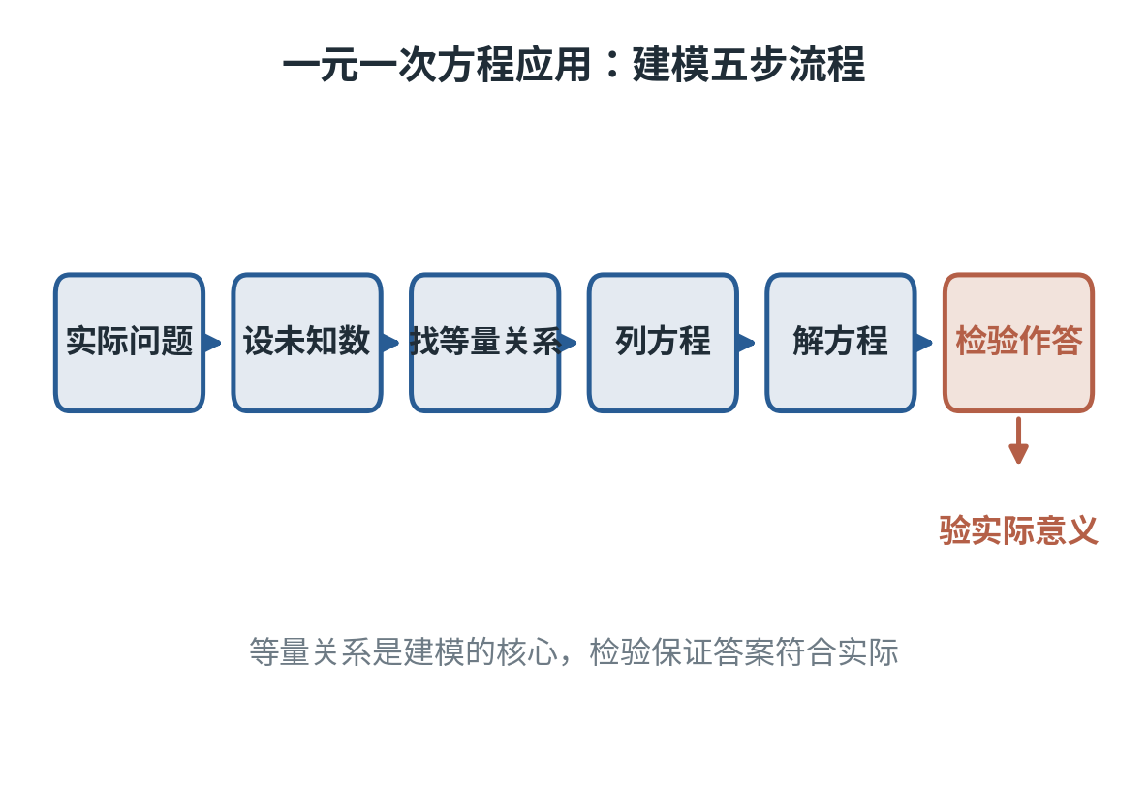
2.2 一元一次方程与实际应用 · 图示
学科专业图示（教学示意）
方程建模五步流程
横向流程图：实际问题→设未知数→找等量关系→列方程→解方程→检验作答，箭头连接，检验一步用强调色并加注“验实际意义”。
数学 · 节级精细课件 ｜ 九科教辅规范包 v1.0 ｜ 20 / 92

Slide 21
第二章 · 整式与一元一次方程 · 小结与出口
先复述小结，再独立完成出口题
本节小结（学生能复述）
2.1 同类项看“两同”，合并用分配律系数相加；去括号先看括号前的符号，负号则全部变号。
2.2 打折销售三关系式“标价=成本×(1+幅度)、售价=标价×折扣、利润=售价−成本”；五字诀设…
章出口自检
列方程解：某数的 3 倍比它大 2，写出等量关系
数学 · 节级精细课件 ｜ 九科教辅规范包 v1.0 ｜ 21 / 92

Slide 22
03
七年级 · 图形与几何 ｜ 考查：平行判定与性质互逆为证明入门
第三章 几何图形初步与相交线平行线
几何语言与推理的起点
3.1 线与角
3.2 相交线、平行线与命题
本章 2 节 ｜ 每节：讲解 → 例题 → 练习

Slide 23
3.1 线与角 · 讲解
七年级 第三章
导入 钟面上时针转过 25°18′36″，写成小数是多少度？角度的“进制”和平时计数可不一样。
核心术语
· 线段垂直平分
· 余角
引入：角的度量单位是度、分、秒。推导换算关系：把 1° 平均分成 60 份，每份是 1′；把 1′ 平均分成 60 份，每份是 1″——六十进制，1°=60′，1′=60″，1°=3600″。大单位化小单位乘 60，小单位化大单位除以 60，方向决定乘除，绝不能按百进制想当然。
线段的表示与作图：尺规作线段等于已知线段、作角平分线都要保留作图痕迹，痕迹是推理的证据。两个常用概念：余角（和为 90°）、补角（和为 180°），性质是“同角（等角）的余角相等、补角相等”，推导只需用等量代换。常见误区：把 0.5° 写成 5′（应为 30′）；认为补角一定是钝角（直角的补角还是直角）。
易错警示
✗ 度分秒按百进制
数学 · 节级精细课件 ｜ 九科教辅规范包 v1.0 ｜ 23 / 92

Slide 24
3.1 线与角 · 例题
分步解析（教师带练）
例题 ①把 32.42° 化成度、分、秒表示；②把 25°18′36″ 化成度。
1
第一步：①中把 0.42° 化为分，大化小乘 60（依据 1°=60′）：0.42×60=25.2′。
2
第二步：再把 0.2′ 化为秒（依据 1′=60″）：0.2×60=12″，故 32.42°=32°25′12″。
3
第三步：②中把秒化回度，小化大除以 3600（依据 1°=3600″）：36″=36÷3600°=0.01°；分化度除以 60：18′=18÷60°=0.3°。
4
第四步：合并得 25°18′36″=25.31°。
解答 32.42°=32°25′12″；25°18′36″=25.31°。验算：0.3°+0.01°=0.31°，两次换算互为逆运算，结果自洽。
数学 · 节级精细课件 ｜ 九科教辅规范包 v1.0 ｜ 24 / 92

Slide 25
3.1 线与角 · 独立练习
先独立完成，再对照教师手册自评
练习 1 把 48.38° 化成度、分、秒；再把 66°36′ 化成度。
完成后对照教师手册自评；答案与判定标准见 course.json · answer_text（不在放映页）
数学 · 节级精细课件 ｜ 九科教辅规范包 v1.0 ｜ 25 / 92

Slide 26
3.2 相交线、平行线与命题 · 讲解
七年级 第三章
导入 两条平行线被第三条直线所截，图里藏着 F、Z、U 三种“造型”，你能在 5 秒内认出同位角吗？
核心术语
· 对顶角
· 同位角
引入三线八角：两条直线被第三条直线所截，同位角成 F 型、内错角成 Z 型、同旁内角成 U 型。识别时只看角的位置关系，与图形摆放方向无关——把图旋转 45°，F 型还是 F 型。对顶角要抓住本质：两直线相交才有，且“对顶角相等”是定理，可以直接当依据使用。
平行线的判定与性质是一对互逆命题：判定是“由角定线”——同位角相等（或内错角相等，或同旁内角互补），两直线平行，用来证明平行；性质是“由线定角”——两直线平行，同位角相等、内错角相等、同旁内角互补，用来由平行求角度。方向反了整道题就废了，审题先问自己：已知的是角还是平行？命题由题设和结论两部分组成，改写成“如果……那么……”的形式是规范训练。
易错警示
✗ 判定性质用反
数学 · 节级精细课件 ｜ 九科教辅规范包 v1.0 ｜ 26 / 92

Slide 27
3.2 相交线、平行线与命题 · 例题
分步解析（教师带练）
例题 如图，直线 a∥b，直线 c 与 a、b 相交，∠1 与 ∠2 是同位角，∠1=55°。求 ∠2 的度数，并写出依据。（图见本节图示页）
1
第一步：识别图形——两条平行线 a、b 被截线 c 所截，∠1 与 ∠2 处于截线同侧、被截线同旁，构成 F 型同位角。
2
第二步：题目已知“线平行”（a∥b），要求角的度数，属于“由线定角”，选用平行线的性质而非判定。
3
第三步：依据“两直线平行，同位角相等”，得 ∠2=∠1=55°。
解答 ∠2=55°，依据是平行线的性质“两直线平行，同位角相等”。要点：性质由平行推角、判定由角推平行，本题不能反用。
数学 · 节级精细课件 ｜ 九科教辅规范包 v1.0 ｜ 27 / 92

Slide 28
3.2 相交线、平行线与命题 · 独立练习
先独立完成，再对照教师手册自评
练习 1 直线 a∥b，直线 c 截 a、b，∠1 与 ∠2 是内错角，∠1=70°。求 ∠2 并写出依据。
完成后对照教师手册自评；答案与判定标准见 course.json · answer_text（不在放映页）
数学 · 节级精细课件 ｜ 九科教辅规范包 v1.0 ｜ 28 / 92

Slide 29
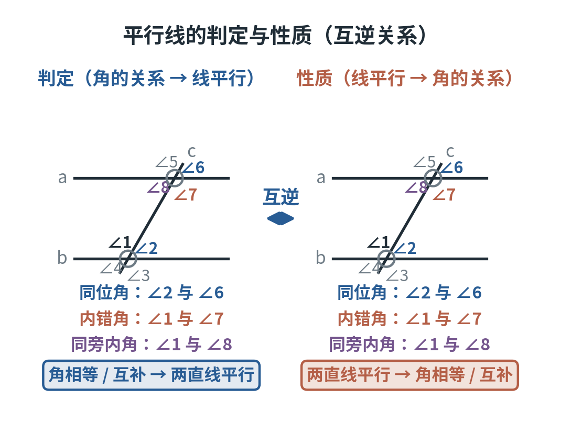
3.2 相交线、平行线与命题 · 图示
学科专业图示（教学示意）
平行线判定与性质互逆图
两组图：左“角的关系→线平行”（判定），右“线平行→角的关系”（性质），中间双向箭头标“互逆”；用两条平行线截线三线八角小图各配一组同位角/内错角/同旁内角标记。
数学 · 节级精细课件 ｜ 九科教辅规范包 v1.0 ｜ 29 / 92

Slide 30
第三章 · 几何图形初步与相交线平行线 · 小结与出口
先复述小结，再独立完成出口题
本节小结（学生能复述）
3.1 角度是六十进制：度化分乘 60、分化秒乘 60，反过来就除；方向定乘除，不按百进制。
3.2 F 型同位角、Z 型内错角、U 型同旁内角；由角定线用判定，由线定角用性质，两者互逆不能混。
章出口自检
写出“两直线平行，内错角相等”的题设与结论并各用一次
数学 · 节级精细课件 ｜ 九科教辅规范包 v1.0 ｜ 30 / 92

Slide 31
04
八年级 · 图形与几何 ｜ 考查：全等判定选择与证明书写是几何基本盘
第四章 三角形与全等
证明的起点：判定条件与书写规范
4.1 三角形边角关系
4.2 全等三角形判定与角平分线
本章 2 节 ｜ 每节：讲解 → 例题 → 练习

Slide 32
4.1 三角形边角关系 · 讲解
八年级 第四章
导入 4、4、9 能围成一个等腰三角形吗？动手拿三根小棒试一试，你会发现它“合不拢”。
核心术语
· 外角
· 三边关系
引入三边关系：三角形任意两边之和大于第三边。推导依据是“两点之间线段最短”——第三边是连接两点的第三条路径，必小于折线。速判方法：只需检验“两小边之和是否大于最大边”，如 4+4=8＜9，立刻排除。由此得等价推论：两边之差小于第三边，所以已知两边 a、b 时，第三边 x 满足 |a−b|＜x＜a+b。
内外角的关系由内角和定理推出：三角形内角和为 180°，任一外角与相邻内角互补，因此外角等于与它不相邻的两个内角之和。推导：∠ACD=180°−∠C=∠A+∠B。这条“外角定理”在证明里常用来一步转化角度。常见误区：钝角三角形的高画到了三角形外部就以为画错（垂足在延长线上恰恰是对的）；把外角当成“相邻内角的对顶角”。
易错警示
✗ 钝角三角形高线位置
数学 · 节级精细课件 ｜ 九科教辅规范包 v1.0 ｜ 32 / 92

Slide 33
4.1 三角形边角关系 · 例题
分步解析（教师带练）
例题 在 △ABC 中，∠A=35°，∠B=75°。求与 ∠C 相邻的外角 ∠ACD 的度数。
1
第一步：先求内角。依据三角形内角和定理：∠C=180°−35°−75°=70°。
2
第二步：再求外角。依据外角定理“三角形的一个外角等于与它不相邻的两个内角之和”：∠ACD=∠A+∠B=35°+75°=110°。
3
第三步：交叉检验：∠ACD 与 ∠C 互补（邻补角定义），180°−70°=110°，两种方法结果一致。
解答 ∠ACD=110°。内角和与外角定理两条路径互相印证，计算无误。
数学 · 节级精细课件 ｜ 九科教辅规范包 v1.0 ｜ 33 / 92

Slide 34
4.1 三角形边角关系 · 独立练习
先独立完成，再对照教师手册自评
练习 1 等腰三角形的两边长分别为 4 和 9，求它的周长。
完成后对照教师手册自评；答案与判定标准见 course.json · answer_text（不在放映页）
数学 · 节级精细课件 ｜ 九科教辅规范包 v1.0 ｜ 34 / 92

Slide 35
4.2 全等三角形判定与角平分线 · 讲解
八年级 第四章
导入 只用“三条边对应相等”能判定全等，“两边和其中一边的对角相等”行不行？剪两个纸片三角形立刻见分晓。
核心术语
· SAS
· 角平分线性质
引入判定定理：SSS、SAS、ASA、AAS 四条是有效判定，而 SSA（边边角）与 AAA 不能判定全等——SSA 的反例：固定两边和其中一边的对角，能摆出两个形状不同的三角形，这就是规范的教材通行说法。使用时盯住“夹角”：SAS 的角必须是两边的夹角。角平分线性质定理：角平分线上的点到角两边的距离相等，使用前提是先作出两条垂线段。
证明题找条件的顺序：先抄已知，再挖隐含条件——公共边、公共角、对顶角、等角加公共角。书写规范步步有依据：判定方法写在括号里，对应顶点字母按顺序写。示范：题目同时给两组边和“一角相等”时，先检查这个角是不是夹角，不是就想办法通过等式加减把它变成夹角。误区：把 SSA 侥幸当判定用，或在两图中用不同依据硬凑。
易错警示
✗ 误用 SSA
数学 · 节级精细课件 ｜ 九科教辅规范包 v1.0 ｜ 35 / 92

Slide 36
4.2 全等三角形判定与角平分线 · 例题
分步解析（教师带练）
例题 已知：AB=AD，AC=AE，∠BAD=∠CAE。求证：△ABC≌△ADE。
1
第一步：转化角度（关键一步）。∠BAD 与 ∠CAE 不在三角形内部，两边同加公共角 ∠DAC（等式性质），得 ∠BAD+∠DAC=∠CAE+∠DAC，即 ∠BAC=∠DAE。
2
第二步：凑判定条件：AB=AD（已知），∠BAC=∠DAE（已证），AC=AE（已知）——两边及其夹角对应相等。
3
第三步：依据 SAS 得 △ABC≌△ADE，注意对应顶点 A 对 A、B 对 D、C 对 E，书写顺序一致。
解答 证明成立：通过加公共角把已知角转化为夹角，再用 SAS 判定全等。方法要点：隐含的公共角 ∠DAC 是打通条件的桥梁。
数学 · 节级精细课件 ｜ 九科教辅规范包 v1.0 ｜ 36 / 92

Slide 37
4.2 全等三角形判定与角平分线 · 独立练习
先独立完成，再对照教师手册自评
练习 1 如图，线段 AD 与 BC 相交于点 O，OA=OD，OB=OC。求证：△AOB≌△DOC。
完成后对照教师手册自评；答案与判定标准见 course.json · answer_text（不在放映页）
数学 · 节级精细课件 ｜ 九科教辅规范包 v1.0 ｜ 37 / 92

Slide 38
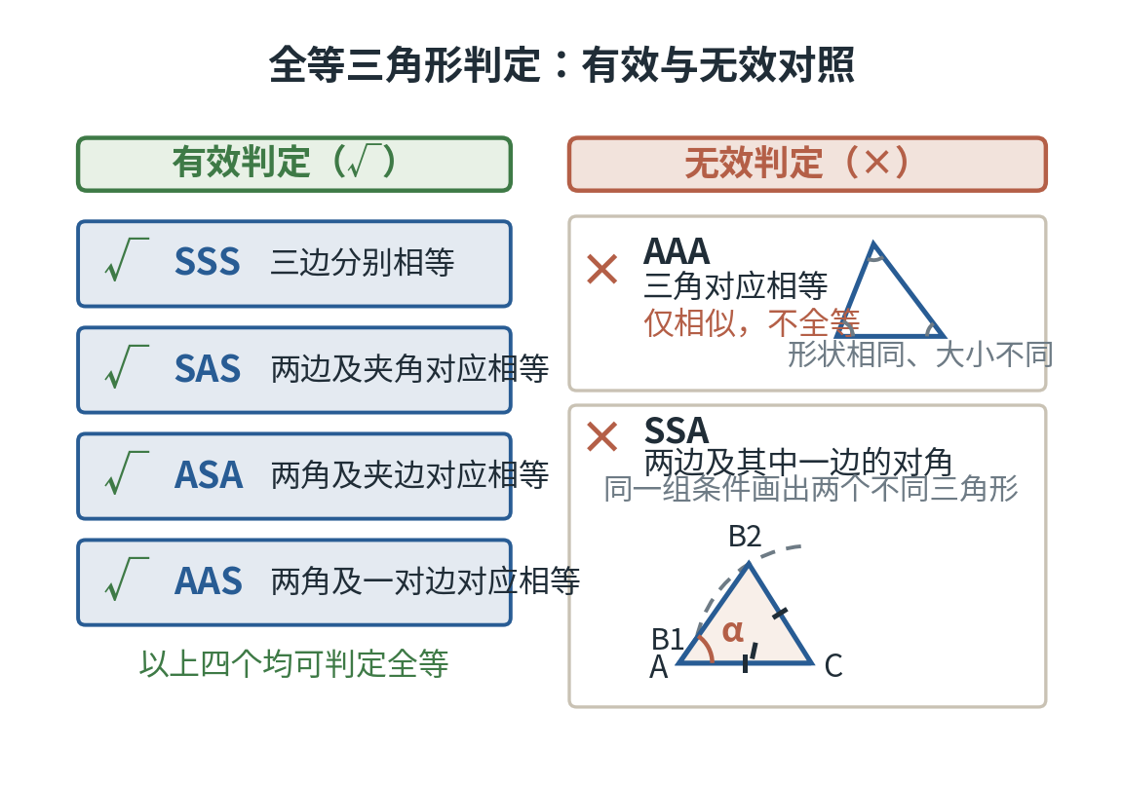
4.2 全等三角形判定与角平分线 · 图示
学科专业图示（教学示意）
五种全等判定正误对照
两列表格风格图：左列 SSS/SAS/ASA/AAS 四个有效判定（绿色对勾），右列 AAA 与 SSA 两个无效（红色叉并配两个不同形状三角形反例示意）。
数学 · 节级精细课件 ｜ 九科教辅规范包 v1.0 ｜ 38 / 92

Slide 39
第四章 · 三角形与全等 · 小结与出口
先复述小结，再独立完成出口题
本节小结（学生能复述）
4.1 三边关系速判“两小边之和＞最大边”；外角等于不相邻两内角之和；等腰问题先分类再用三边关系筛…
4.2 四个有效判定 SSS、SAS、ASA、AAS，SSA 与 AAA 一律无效；证全等先抄已知…
章出口自检
AB=AD、AC=AE、∠BAD=∠CAE，证 △ABC≌△ADE
数学 · 节级精细课件 ｜ 九科教辅规范包 v1.0 ｜ 39 / 92

Slide 40
05
八年级 · 数与代数 ｜ 考查：乘法公式与因式分解互逆意识
第五章 轴对称与整式乘法因式分解
对称变换与结构还原
5.1 轴对称与等腰三角形
5.2 整式乘法与因式分解
本章 2 节 ｜ 每节：讲解 → 例题 → 练习

Slide 41
5.1 轴对称与等腰三角形 · 讲解
八年级 第五章
导入 等腰三角形告诉你“一个角是 100°”，另两个角是多少？如果改成 40°，答案还是一个吗？
核心术语
· 对称轴
· 三线合一
引入等腰三角形的性质：两底角相等，推导依据是等边对等角（可由全等或轴对称说明）。顶角平分线、底边上的中线、底边上的高“三线合一”，但必须先确认三角形是等腰且线在底边上，条件不能省略。已知一角求其余角时先分类：给的角可能是顶角也可能是底角；若给的是钝角或直角，只能当顶角（两个钝角底角之和会超过 180°），这一步排增解。
轴对称的应用：最短路径问题（将军饮马）。推导思路：直线 l 同侧两点 A、B，在 l 上找点 P 使 AP+PB 最小。作 A 关于 l 的对称点 A′，则 AP=A′P（垂直平分线性质），AP+PB 转化为 A′P+PB；再依据“两点之间线段最短”，当 A′、P、B 共线时和最小，最小值就是 A′B。化折为直是把对称变换当工具，而不是无来由地添辅助线。
易错警示
✗ 顶角分类漏解
数学 · 节级精细课件 ｜ 九科教辅规范包 v1.0 ｜ 41 / 92

Slide 42
5.1 轴对称与等腰三角形 · 例题
分步解析（教师带练）
例题 等腰三角形的一个内角是 100°，求另外两个内角的度数。
1
第一步：先判断这个角的“身份”。若 100° 是底角，则两个底角之和为 200°，超过内角和 180°（三角形内角和定理），矛盾。
2
第二步：故 100° 只能是顶角。依据等腰三角形两底角相等与内角和定理，底角=(180°−100°)÷2。
3
第三步：计算得底角均为 40°。
解答 另外两个内角都是 40°。要点：钝角只能当顶角，先排除增解再套公式；若把 100° 当底角就直接掉进内角和矛盾。
数学 · 节级精细课件 ｜ 九科教辅规范包 v1.0 ｜ 42 / 92

Slide 43
5.1 轴对称与等腰三角形 · 独立练习
先独立完成，再对照教师手册自评
练习 1 等腰三角形的一个角是 40°，求另外两个角（写出完整分类）。
完成后对照教师手册自评；答案与判定标准见 course.json · answer_text（不在放映页）
数学 · 节级精细课件 ｜ 九科教辅规范包 v1.0 ｜ 43 / 92

Slide 44
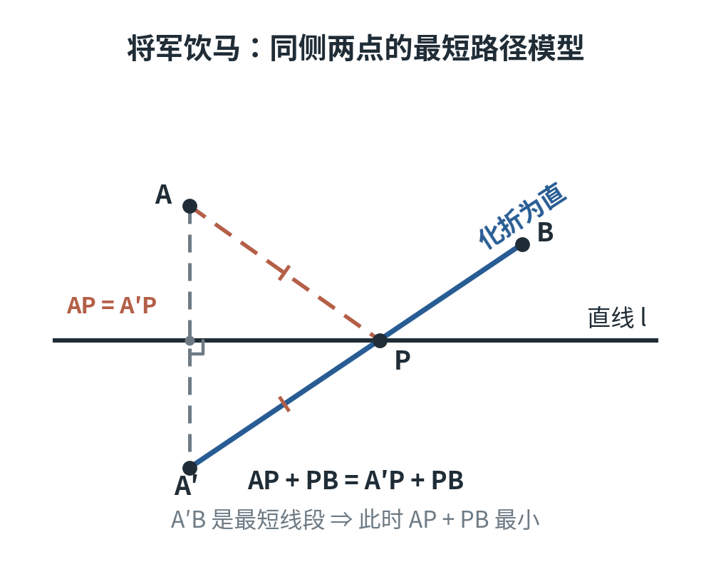
5.1 轴对称与等腰三角形 · 图示
学科专业图示（教学示意）
将军饮马最短路径模型
直线 l 与同侧两点 A、B：作 A 关于 l 的对称点 A'，连 A'B 交 l 于 P，用虚线展示“化折为直”，标注 AP+PB=A'P+B'P 最小。
数学 · 节级精细课件 ｜ 九科教辅规范包 v1.0 ｜ 44 / 92

Slide 45
5.2 整式乘法与因式分解 · 讲解
八年级 第五章
导入 不用竖式，口算 102×98——把 102 看成 100+2，你能发现什么结构？
核心术语
· 平方差
· 完全平方式
引入：从分配律推导两个乘法公式。(a+b)(a−b)=a²−b²，推导：展开合并中间两项互为相反数相消；(a+b)²=a²+2ab+b²，推导：按多项式乘法展开共四项、中间两项合并。几何直观：边长 a 的正方形挖去边长 b 的角，重新拼成长 (a+b)、宽 (a−b) 的长方形，面积相等，这就是平方差公式的图形解释。公式认结构不认长相：a、b 可以是数、字母甚至多项式，如 (2x+3y)(2x−3y)=4x²−9y²。
因式分解与整式乘法互为逆变形，方向相反：乘法是合、分解是分。分解步骤口诀“一提二套三查”：先提公因式（每一项都含的系数与字母），再套公式，最后检查每个因式能否继续分解——分解要彻底。示范 3m³−27m：先提 3m 得 m²−9，再套平方差。最高频错误：(a+b)²=a²+b²，漏了中间项 2ab，推导过程再走一遍即可自纠。
易错警示
✗ (a+b)²=a²+b²
数学 · 节级精细课件 ｜ 九科教辅规范包 v1.0 ｜ 45 / 92

Slide 46
5.2 整式乘法与因式分解 · 例题
分步解析（教师带练）
例题 分解因式：3m³ − 27m。
1
第一步：提公因式（各项系数的最大公约数是 3，字母最低次幂是 m，依据提公因式法）：3m³−27m=3m(m²−9)。
2
第二步：套公式。m²−9=m²−3²，符合平方差公式 a²−b²=(a+b)(a−b) 的结构，得 (m+3)(m−3)。
3
第三步：检查彻底性：(m+3) 与 (m−3) 都不能再分解，最终结果 3m(m+3)(m−3)。
解答 3m³−27m=3m(m+3)(m−3)。验算（乘回去）：3m(m+3)(m−3)=3m(m²−9)=3m³−27m，与原式一致。
数学 · 节级精细课件 ｜ 九科教辅规范包 v1.0 ｜ 46 / 92

Slide 47
5.2 整式乘法与因式分解 · 独立练习
先独立完成，再对照教师手册自评
练习 1 分解因式：x³ − 16x。
完成后对照教师手册自评；答案与判定标准见 course.json · answer_text（不在放映页）
数学 · 节级精细课件 ｜ 九科教辅规范包 v1.0 ｜ 47 / 92

Slide 48
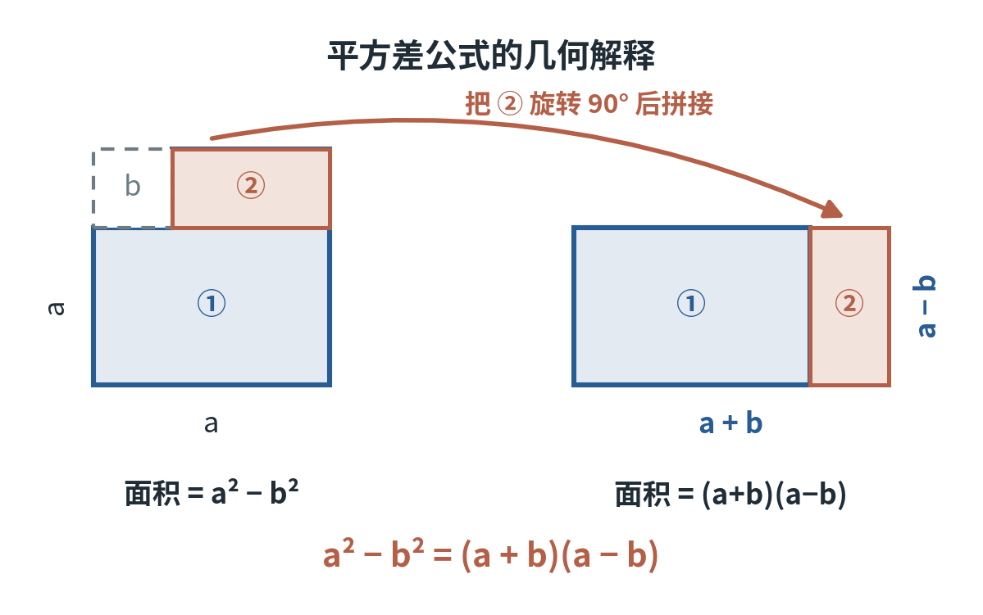
5.2 整式乘法与因式分解 · 图示
学科专业图示（教学示意）
平方差公式的几何解释
边长 a+b 的正方形挖去边长 b 的角（左上），重新拼合为 (a+b)(a−b) 长方形；两图并排，标注面积相等 a²−b²。
数学 · 节级精细课件 ｜ 九科教辅规范包 v1.0 ｜ 48 / 92

Slide 49
第五章 · 轴对称与整式乘法因式分解 · 小结与出口
先复述小结，再独立完成出口题
本节小结（学生能复述）
5.1 等腰求角先分类，钝角只能是顶角；“三线合一”须等腰才成立；最短路径靠对称化折为直，依据是两…
5.2 乘法公式认结构：平方差消中间项、完全平方多 2ab；因式分解逆着用，“一提二套三查”查彻底。
章出口自检
分解因式 2x³−8x 并说明两步
数学 · 节级精细课件 ｜ 九科教辅规范包 v1.0 ｜ 49 / 92

Slide 50
06
八年级 · 数与代数 ｜ 考查：分式方程验根与一次函数图象性质
第六章 分式与实数、一次函数
字母进分母；函数登场
6.1 二次根式、实数与分式
6.2 一次函数的图象与应用
本章 2 节 ｜ 每节：讲解 → 例题 → 练习

Slide 51
6.1 二次根式、实数与分式 · 讲解
八年级 第六章
导入 解整式方程从不用“检验”，为什么解分式方程却必须验根？差就差在分母上。
核心术语
· 最简二次根式
· 增根
引入：分母中含有字母的方程叫分式方程。解法是“去分母化整”：两边同乘最简公分母，依据是分式的基本性质与等式性质 2。最简公分母取各分母系数的最小公倍数与所有因式最高次幂的积，如 1/(x−1) 与 2/(x+1) 的公分母是 (x−1)(x+1)。化成整式方程后按移项、合并、系数化为 1 求解。
为什么必须验根：去分母时对两边同乘了含未知数的式子，若求出的根恰好使公分母为 0，相当于两边乘了 0，方程被“放大”了，这个根不是原方程的解，叫增根——增根是变形过程的副产品，不是计算错。验根两步：代入最简公分母看是否为 0，再代回原方程看左右是否相等。二次根式部分同步掌握最简二次根式两条件：被开方数不含分母、不含能开尽方的因数。误区：√(a²) 直接等于 a，正确结论是 √(a²)=|a|，须讨论 a 的符号。
易错警示
✗ √(a²)=|a| 丢讨论
数学 · 节级精细课件 ｜ 九科教辅规范包 v1.0 ｜ 51 / 92

Slide 52
6.1 二次根式、实数与分式 · 例题
分步解析（教师带练）
例题 解分式方程：1/(x−1) = 2/(x+1)。
1
第一步：确定最简公分母 (x−1)(x+1)，两边同乘它去分母（依据分式基本性质、等式性质 2），得整式方程 x+1=2(x−1)。
2
第二步：解整式方程：去括号 x+1=2x−2，移项（移项变号，依据等式性质）得 −x=−3，即 x=3。
3
第三步：检验增根：x=3 时 (x−1)(x+1)=2×4=8≠0，公分母不为零；代回原方程左边 1/2，右边 2/4=1/2，左右相等。
解答 x=3。经检验 x=3 不是增根且满足原方程，是原分式方程的解。要点：分式方程的解必须带检验过程才算完整。
数学 · 节级精细课件 ｜ 九科教辅规范包 v1.0 ｜ 52 / 92

Slide 53
6.1 二次根式、实数与分式 · 独立练习
先独立完成，再对照教师手册自评
练习 1 解分式方程 2/(x−3) = 3/(x−2)，并写出完整检验过程。
完成后对照教师手册自评；答案与判定标准见 course.json · answer_text（不在放映页）
数学 · 节级精细课件 ｜ 九科教辅规范包 v1.0 ｜ 53 / 92

Slide 54
6.2 一次函数的图象与应用 · 讲解
八年级 第六章
导入 两个同学分别只告诉你函数图象经过的两个点，你能不能把整条直线“还原”出来？
核心术语
· 待定系数法
· 分段函数
引入待定系数法：一次函数 y=kx+b（k≠0）里有两个待定系数，图象上每个点都满足解析式，所以已知两点即可列二元一次方程组求出 k、b——先设式、再代入、后解组，三步定型。推导 k、b 的图象语言：k 决定升降，k＞0 直线上升（y 随 x 增大而增大），k＜0 下降；b 决定与 y 轴的交点 (0, b)，也叫截距。|k| 越大直线越陡。
应用题常用方案比较：两家的收费都写成一次函数，找“分段点”——令两个函数值相等解出 x，这一点前后谁更省钱发生对调，画两条直线交点即直观呈现。提醒三件事：自变量取实际范围（时间、件数非负）；k 的正负号与题意（每增加一件多收还是优惠）要对应；答复杂问题时在交点处比较后再下结论。误区：把 k 的意义记反、忘记 b 是 x=0 时的函数值。
易错警示
✗ k 意义记反
数学 · 节级精细课件 ｜ 九科教辅规范包 v1.0 ｜ 54 / 92

Slide 55
6.2 一次函数的图象与应用 · 例题
分步解析（教师带练）
例题 一次函数的图象经过点 (1, 3) 和 (−1, −1)，求这个一次函数的解析式。
1
第一步（设）：设解析式为 y=kx+b（k≠0），因为图象是直线且没有其他信息表明是正比例函数。
2
第二步（代）：两点坐标代入解析式（图象上的点满足解析式），得方程组 k+b=3，−k+b=−1。
3
第三步（解）：两式相加（加减消元）得 2b=2，b=1；回代 k+b=3 得 k=2。
4
第四步（回写与检验）：y=2x+1。把两点代回：x=1 时 2+1=3 ✓；x=−1 时 −2+1=−1 ✓。k=2＞0，图象上升，y 随 x 增大而增大。
解答 解析式为 y=2x+1（k=2＞0，y 随 x 增大而增大）。两点代回均满足，结果成立。
数学 · 节级精细课件 ｜ 九科教辅规范包 v1.0 ｜ 55 / 92

Slide 56
6.2 一次函数的图象与应用 · 独立练习
先独立完成，再对照教师手册自评
练习 1 一次函数的图象经过点 (1, 5) 和 (−1, 1)，求解析式，并说明 y 随 x 增大如何变化。
完成后对照教师手册自评；答案与判定标准见 course.json · answer_text（不在放映页）
数学 · 节级精细课件 ｜ 九科教辅规范包 v1.0 ｜ 56 / 92

Slide 57
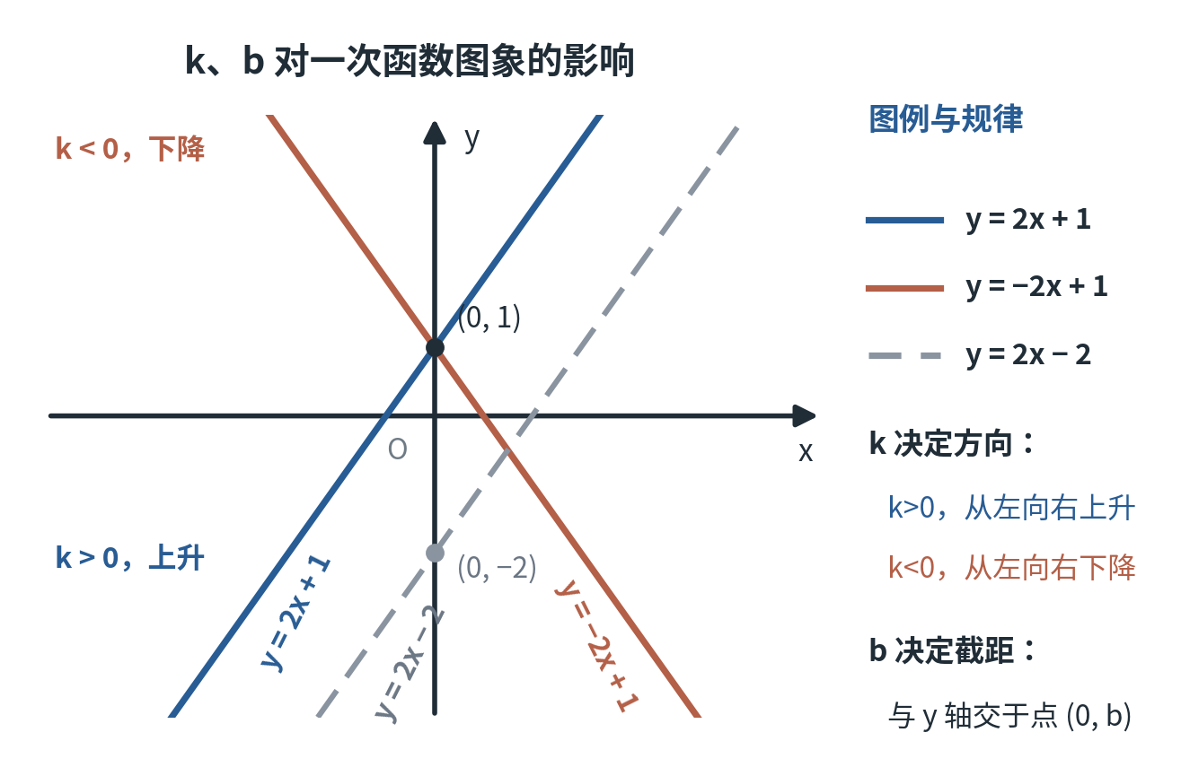
6.2 一次函数的图象与应用 · 图示
学科专业图示（教学示意）
k、b 对一次函数图象的影响
同一直角坐标系画 y=2x+1（蓝）、y=−2x+1（红）、y=2x−2（灰虚线），标注每条线的走向与 y 轴交点，右侧图例说明 k 决定升降、b 决定截距。
数学 · 节级精细课件 ｜ 九科教辅规范包 v1.0 ｜ 57 / 92

Slide 58
第六章 · 分式与实数、一次函数 · 小结与出口
先复述小结，再独立完成出口题
本节小结（学生能复述）
6.1 分式方程先去分母化整再求解，公分母可能被乘成 0，所以必须验根；√(a²)=|a|，符号要…
6.2 待定系数三步“设、代、解”；k 定升降、b 定 y 轴交点；方案比较先令两函数相等找分段点。
章出口自检
解分式方程 1/(x−1)=2/(x+1) 并检验
数学 · 节级精细课件 ｜ 九科教辅规范包 v1.0 ｜ 58 / 92

Slide 59
07
九年级 · 数与代数 ｜ 考查：判别式、图象与方程关系、最值应用
第七章 一元二次方程与二次函数
降次思想与抛物线的数形结合
7.1 一元二次方程解法与判别式
7.2 二次函数图象性质与应用
本章 2 节 ｜ 每节：讲解 → 例题 → 练习

Slide 60
7.1 一元二次方程解法与判别式 · 讲解
九年级 第七章
导入 x²−4x−5=0 能不能像 x²=9 那样直接开平方？不能的话，把它“拆”成两个因式相乘试试。
核心术语
· 判别式
· 根与系数关系
引入：只含一个未知数且最高次数为 2 的方程是一元二次方程，一般形式 ax²+bx+c=0（a≠0），前提 a≠0 必须先判——若 a=0 就退化成一次方程。解法选法顺序：形如 (x+m)²=n（n≥0）先直接开平方；能十字相乘的用因式分解法；其余用配方法推出公式法。推导求根公式：对 ax²+bx+c=0 配方，得 (x+b/2a)²=(b²−4ac)/4a²，要开方必须有 b²−4ac≥0。
判别式 Δ=b²−4ac 判根三情形：Δ＞0 两个不相等实根，Δ=0 两个相等实根，Δ＜0 无实数根。根与系数关系（韦达定理）：x₁+x₂=−b/a，x₁x₂=c/a，推导来自两根公式的加与乘。常见误区：用公式前不化成一般形式；忘记 a≠0 前提；十字相乘常数项符号配错——拆分后先乘回验算再写答案。
易错警示
✗ a≠0 前提漏判
数学 · 节级精细课件 ｜ 九科教辅规范包 v1.0 ｜ 60 / 92

Slide 61
7.1 一元二次方程解法与判别式 · 例题
分步解析（教师带练）
例题 解方程 x² − 4x − 5 = 0，并用根与系数的关系检验。
1
第一步：观察系数可十字相乘（−5 拆成 −5 与 1，且 −5+1=−4 恰为一次项系数），因式分解得 (x−5)(x+1)=0。
2
第二步：依据“两个因式的积为零，则至少一个因式为零”（零乘性质），得 x−5=0 或 x+1=0，所以 x₁=5，x₂=−1。
3
第三步：韦达检验：x₁+x₂=5+(−1)=4，与 −b/a=−(−4)/1=4 一致；x₁x₂=5×(−1)=−5，与 c/a=−5 一致。
解答 x₁=5，x₂=−1。两根之和、两根之积均与根与系数关系吻合，解正确。
数学 · 节级精细课件 ｜ 九科教辅规范包 v1.0 ｜ 61 / 92

Slide 62
7.1 一元二次方程解法与判别式 · 独立练习
先独立完成，再对照教师手册自评
练习 1 解方程 x² − 6x + 8 = 0，并用根与系数的关系检验。
完成后对照教师手册自评；答案与判定标准见 course.json · answer_text（不在放映页）
数学 · 节级精细课件 ｜ 九科教辅规范包 v1.0 ｜ 62 / 92

Slide 63
7.2 二次函数图象性质与应用 · 讲解
九年级 第七章
导入 抛物线 y=x² 向右平移 2 格再向上抬 1 格，解析式怎么变？“左加右减”到底是给谁加减？
核心术语
· 顶点式
· 开口方向
引入：二次函数 y=ax²+bx+c 通过配方可化为顶点式 y=a(x−h)²+k，三要素一次读出：开口方向与大小看 a（a＞0 开口向上、有最小值；a＜0 向下、有最大值），对称轴 x=h，顶点 (h, k)。推导配方过程：提出 a、括号内加上并减去“一次项系数一半的平方”，注意 a 要乘进补偿项里，这是最易错的代数细节。
平移法则“左加右减自变量，上加下减常数项”：y=x² 右移 2 得 y=(x−2)²——对 x 而言是减；再上移 1 得 y=(x−2)²+1。检验口诀：把新顶点代回解析式必须成立。实际最值应用（如利润、抛物击靶）三步：设自变量并写取值范围、配方求最值、回答实际问题。误区：平移方向记反（向右平移 h，x 就减 h）；求最值忘了先写 x 的实际范围。
易错警示
✗ 平移方向记反
数学 · 节级精细课件 ｜ 九科教辅规范包 v1.0 ｜ 63 / 92

Slide 64
7.2 二次函数图象性质与应用 · 例题
分步解析（教师带练）
例题 用配方法把 y = −2x² + 8x − 5 化为顶点式，说出三要素，并求函数的最大值。
1
第一步：提出二次项系数 −2（只对括号内配方）：y=−2(x²−4x)−5。
2
第二步：括号内加上并减去“一次项系数一半的平方”，即 (−4/2)²=4：y=−2[(x−2)²−4]−5。
3
第三步：把 −2 乘进补偿项：y=−2(x−2)²+8−5=−2(x−2)²+3。
4
第四步：读三要素：a=−2＜0 开口向下，对称轴 x=2，顶点 (2, 3)；故当 x=2 时函数取得最大值 3。验算：展开 −2(x−2)²+3=−2x²+8x−8+3=−2x²+8x−5，与原式一致。
解答 顶点式 y=−2(x−2)²+3；开口向下、对称轴 x=2、顶点 (2,3)；最大值为 3。
数学 · 节级精细课件 ｜ 九科教辅规范包 v1.0 ｜ 64 / 92

Slide 65
7.2 二次函数图象性质与应用 · 独立练习
先独立完成，再对照教师手册自评
练习 1 求抛物线 y = x² − 4x + 1 的顶点坐标、对称轴，并说出最小值。
完成后对照教师手册自评；答案与判定标准见 course.json · answer_text（不在放映页）
数学 · 节级精细课件 ｜ 九科教辅规范包 v1.0 ｜ 65 / 92

Slide 66
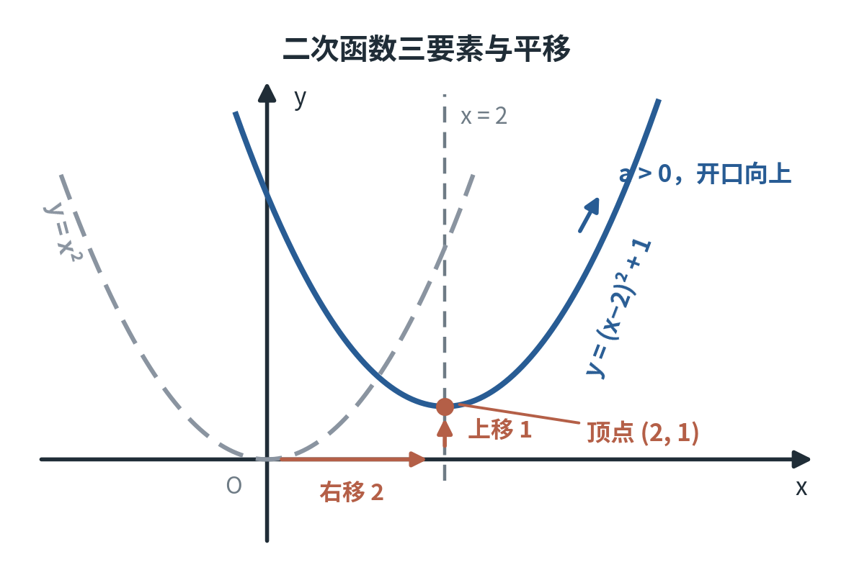
7.2 二次函数图象性质与应用 · 图示
学科专业图示（教学示意）
二次函数三要素与平移
坐标系画 y=x²（灰虚线）与 y=(x−2)²+1（蓝实线），标出顶点 (2,1)、对称轴 x=2 虚线、开口箭头；用箭头示意先右移 2 再上移 1；标注 a>0 开口向上。
数学 · 节级精细课件 ｜ 九科教辅规范包 v1.0 ｜ 66 / 92

Slide 67
第七章 · 一元二次方程与二次函数 · 小结与出口
先复述小结，再独立完成出口题
本节小结（学生能复述）
7.1 解一元二次方程先看形选法：开方、分解、配方公式递进；Δ 判根三情形，韦达定理拿来当免费验算。
7.2 配方先提 a 再补“一半平方”，顶点式直读三要素；平移口诀“左加右减”作用在 x 上，最值…
章出口自检
说出 y=2(x−1)²−3 三要素并说明平移路径
数学 · 节级精细课件 ｜ 九科教辅规范包 v1.0 ｜ 67 / 92

Slide 68
08
九年级 · 图形与几何 ｜ 考查：垂径定理计算与切线证明
第八章 圆与旋转
第三种全等变换与圆的性质核心
8.1 旋转与中心对称
8.2 圆的性质与直线圆位置
本章 2 节 ｜ 每节：讲解 → 例题 → 练习

Slide 69
8.1 旋转与中心对称 · 讲解
九年级 第八章
导入 风车转过一个角度后与自身重合，钟表指针转过一圈的一半，这两种“转”有什么共同点？
核心术语
· 旋转角
· 中心对称
引入旋转三要素：旋转中心、旋转方向、旋转角——定位一个旋转变换三个缺一不可，作图时先定点、再定角、后找对应点。性质推导：对应点到旋转中心的距离相等（旋转不改变图形形状大小），对应点与旋转中心连线的夹角等于旋转角。作图示范：连 OA，以 O 为圆心、OA 为半径画弧，再按旋转角量出方向找到 A′。
中心对称是旋转角为 180° 的特例：把一个图形绕某点旋转 180° 能与另一图形重合，就叫关于该点中心对称。对应点连线经过对称中心且被平分——这是检验和作图的依据。辨析两个易混概念：“中心对称”说的是两个图形之间的关系，“中心对称图形”说的是一个图形自身绕中心转 180° 与自身重合（如平行四边形）。在坐标系里，绕原点旋转 180° 等价于关于原点中心对称，坐标变为 (−x, −y)。
易错警示
✗ 两概念混淆
数学 · 节级精细课件 ｜ 九科教辅规范包 v1.0 ｜ 69 / 92

Slide 70
8.1 旋转与中心对称 · 例题
分步解析（教师带练）
例题 在平面直角坐标系中，点 A(2, −3) 绕原点 O 旋转 180°，得到点 A′。求 A′ 的坐标，并说明理由。
1
第一步：明确旋转三要素——旋转中心 O、旋转角 180°（方向在 180° 时结果相同）。
2
第二步：对接概念：绕原点旋转 180° 等价于 A 与 A′ 关于原点成中心对称（中心对称定义）。
3
第三步：套用中心对称坐标法则（对应点连线过原点且被平分，横、纵坐标互为相反数）：A′(−2, 3)。检验：线段 AA′ 的中点坐标为 ((2−2)/2, (−3+3)/2)=(0,0)，恰为原点 O，法则成立。
解答 A′(−2, 3)。理由：绕原点旋转 180° 即关于原点中心对称，坐标取相反数；中点检验通过。
数学 · 节级精细课件 ｜ 九科教辅规范包 v1.0 ｜ 70 / 92

Slide 71
8.1 旋转与中心对称 · 独立练习
先独立完成，再对照教师手册自评
练习 1 求点 B(−1, 4) 绕原点旋转 180° 后的坐标，并说明为什么这个变换是中心对称变换。
完成后对照教师手册自评；答案与判定标准见 course.json · answer_text（不在放映页）
数学 · 节级精细课件 ｜ 九科教辅规范包 v1.0 ｜ 71 / 92

Slide 72
8.2 圆的性质与直线圆位置 · 讲解
九年级 第八章
导入 圆的半径 5，一条弦长 8，圆心到这条弦的距离是多少？不量，用定理算出来。
核心术语
· 垂径定理
· 切线
引入垂径定理：垂直于弦的直径平分弦，并且平分弦所对的两条弧。推导依据是圆的轴对称性——任何过圆心的直线都是对称轴。使用模型固定为“半径、弦心距、半弦”构成的直角三角形：过圆心作弦的垂线，得半弦=弦长的一半，再用勾股定理。两个条件（垂直、过圆心）缺一不可，随意连线就失去定理资格。
直线与圆的位置关系用 d 与 r 比大小判定：d＞r 相离、d=r 相切（唯一公共点叫切点）、d＜r 相交。切线的判定两条路：已知“过半径外端”就证垂直（连半径证垂直），已知“垂直”就证过半径外端（作垂直证半径）——方向取决于题目给了哪个条件。误区：垂径定理只记“平分弦”忘了前提是直径垂直于弦；把弦心距直接当半径用。
易错警示
✗ 垂径两条件缺一
数学 · 节级精细课件 ｜ 九科教辅规范包 v1.0 ｜ 72 / 92

Slide 73
8.2 圆的性质与直线圆位置 · 例题
分步解析（教师带练）
例题 ⊙O 的半径为 5，弦 AB = 8。求圆心 O 到弦 AB 的距离。
1
第一步：构造模型——过 O 作 OD⊥AB，垂足为 D（作出弦心距，激活垂径定理的前提“垂直”）。
2
第二步：依据垂径定理（垂直于弦的直径平分弦）：D 为 AB 中点，AD=AB/2=4。
3
第三步：连接 OA，在 Rt△OAD 中用勾股定理：OD=√(OA²−AD²)=√(5²−4²)=√9=3。
解答 圆心 O 到弦 AB 的距离为 3。模型要点：“半径、弦心距、半弦”构成直角三角形，任知其二可求第三。
数学 · 节级精细课件 ｜ 九科教辅规范包 v1.0 ｜ 73 / 92

Slide 74
8.2 圆的性质与直线圆位置 · 独立练习
先独立完成，再对照教师手册自评
练习 1 ⊙O 的半径为 13，弦 AB = 24。求 O 到 AB 的距离，并写出所用定理。
完成后对照教师手册自评；答案与判定标准见 course.json · answer_text（不在放映页）
数学 · 节级精细课件 ｜ 九科教辅规范包 v1.0 ｜ 74 / 92

Slide 75
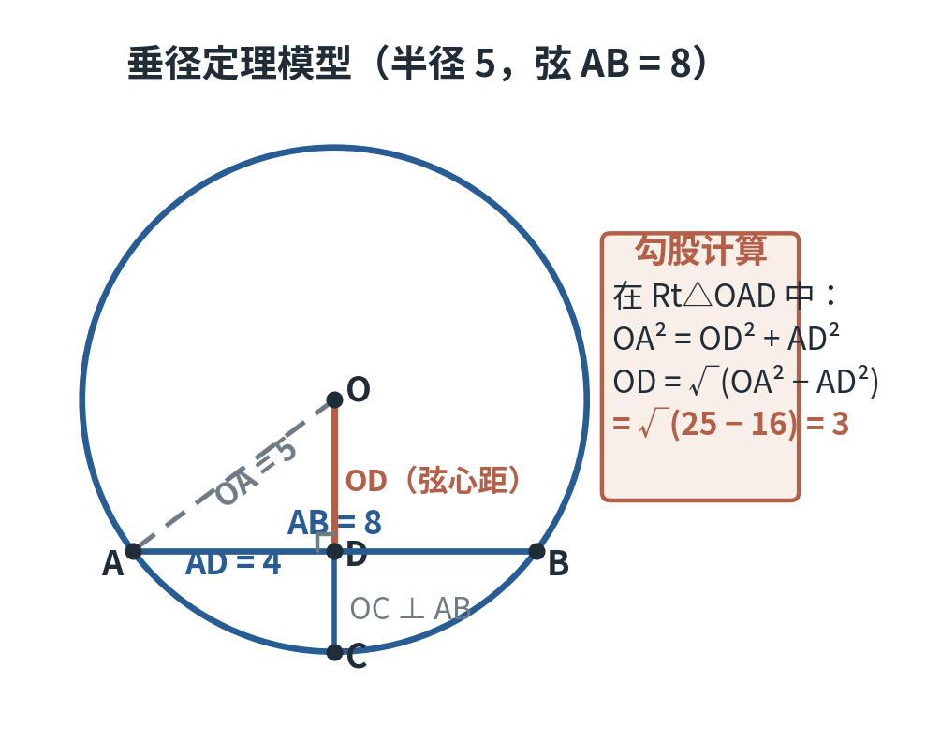
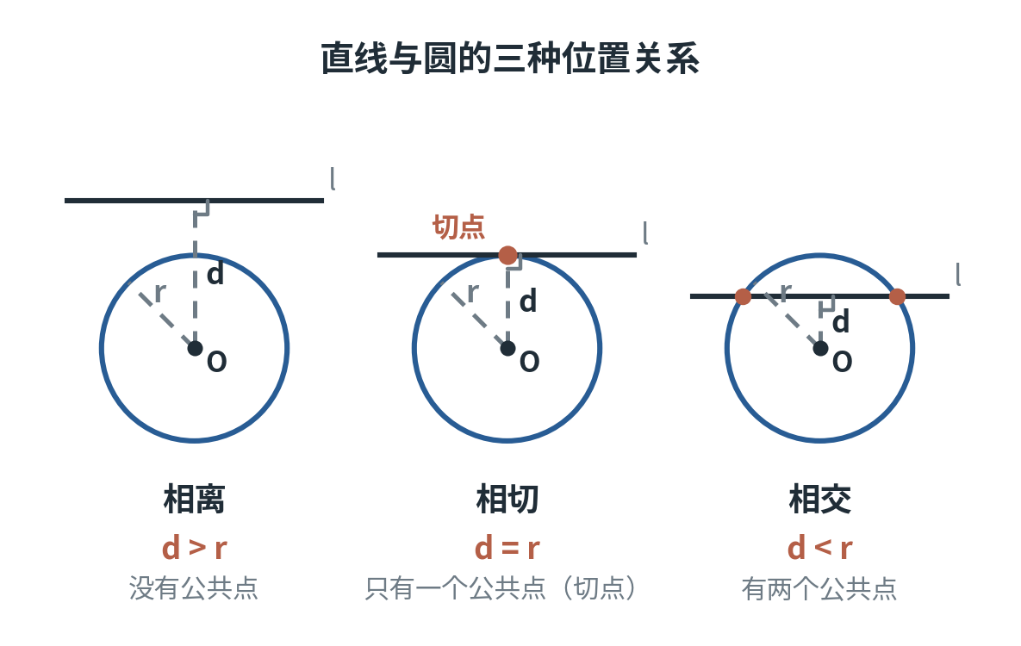
8.2 圆的性质与直线圆位置 · 图示
学科专业图示（教学示意）
垂径定理模型
圆 O 半径 5、弦 AB=8：作 OC⊥AB 于 D，标出 OD（弦心距）、AD=4，虚线连 OA 构成直角三角形，右侧写勾股计算 OD=3；同心标注圆心 O。
直线与圆三种位置关系
三个小圆并排：相离（d>r）、相切（d=r，标切点与切线）、相交（d<r），每个圆下标注 d 与 r 的数量关系比较式。
数学 · 节级精细课件 ｜ 九科教辅规范包 v1.0 ｜ 75 / 92

Slide 76
第八章 · 圆与旋转 · 小结与出口
先复述小结，再独立完成出口题
本节小结（学生能复述）
8.1 旋转三要素定点定角找对应点；180° 的旋转就是中心对称，坐标绕原点对称取相反数；中心对称…
8.2 垂径定理抓模型“半径、弦心距、半弦”勾股相连；直线与圆看 d 与 r：大于相离、等于相切、…
章出口自检
半径 5 弦 8 求弦心距并说定理
数学 · 节级精细课件 ｜ 九科教辅规范包 v1.0 ｜ 76 / 92

Slide 77
09
九年级 · 统计与概率 ｜ 考查：相似判定、解直角三角形应用、树状图求概率
第九章 相似、锐角三角函数与统计概率
比例放缩、边角定量与随机世界
9.1 图形的相似与位似
9.2 锐角三角函数与解直角三角形
9.3 概率初步与数据分析
本章 3 节 ｜ 每节：讲解 → 例题 → 练习

Slide 78
9.1 图形的相似与位似 · 讲解
九年级 第九章
导入 把一张照片放大后，形状没变、大小变了——面积是跟着边长“一次方”还是“平方”变？
核心术语
· 相似比
· 位似
引入相似三角形的判定：平行于三角形一边的直线截其他两边，所得三角形与原三角形相似——由此派生出两个基本图形：A 字型（小三角形嵌在大三角形顶部）与 8 字型（两三角形顶点相对），识别时先找平行线再找公共角。对应关系按“长对长、短对短”定，不能凭位置猜。相似比为对应边的比，书写时统一“前比后”顺序。
两个核心性质：对应角相等、对应边成比例之外，周长比等于相似比，面积比等于相似比的平方——推导：面积=底×高，底与高各按相似比缩放，乘起来就是比的平方。这是计算题最大失分点：面积不能按相似比一次方算。位似是特殊的相似：对应点连线交于位似中心，坐标变化乘位似比 k（k 可正可负，负号表示反向）。常见误区：A 字、8 字图形里用错对应边；面积比开方与平方混用。
易错警示
✗ 面积比开方混用
数学 · 节级精细课件 ｜ 九科教辅规范包 v1.0 ｜ 78 / 92

Slide 79
9.1 图形的相似与位似 · 例题
分步解析（教师带练）
例题 已知 △ABC ∽ △DEF，相似比为 2 : 3，且 △ABC 的面积为 12。求 △DEF 的面积。
1
第一步：依据“相似三角形的面积比等于相似比的平方”，得 S△ABC : S△DEF = 2² : 3² = 4 : 9（注意是平方，不是 2 : 3）。
2
第二步：设 △DEF 的面积为 S，列比例 12 : S = 4 : 9（比例基本性质：内项之积等于外项之积）。
3
第三步：解得 4S = 108，S = 27。
解答 △DEF 的面积为 27。要点：相似比 2:3 时面积比 4:9，若按 12×(3/2)=18 就错在漏了平方。
数学 · 节级精细课件 ｜ 九科教辅规范包 v1.0 ｜ 79 / 92

Slide 80
9.1 图形的相似与位似 · 独立练习
先独立完成，再对照教师手册自评
练习 1 两个相似三角形的相似比为 2 : 5，其中较小三角形的面积为 8，求较大三角形的面积。
完成后对照教师手册自评；答案与判定标准见 course.json · answer_text（不在放映页）
数学 · 节级精细课件 ｜ 九科教辅规范包 v1.0 ｜ 80 / 92

Slide 81
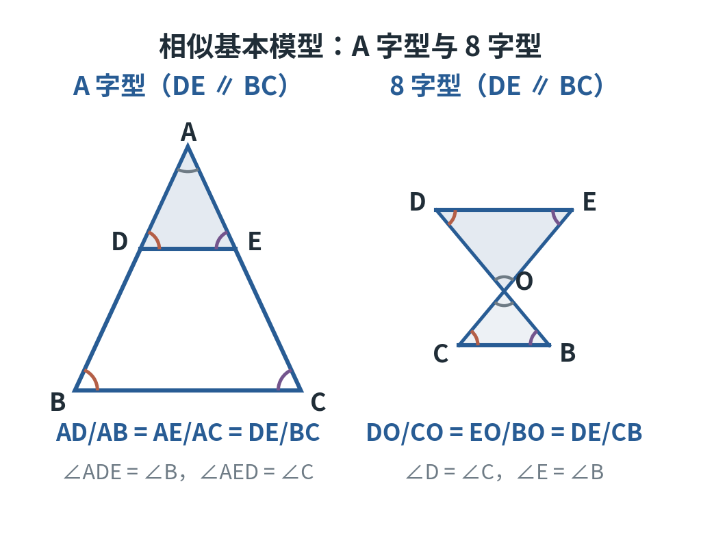
9.1 图形的相似与位似 · 图示
学科专业图示（教学示意）
相似基本图形：A 字型与 8 字型
左右两图：左为 DE∥BC 的 A 字型（△ADE 嵌在 △ABC 顶部），右为 DE∥BC 的 8 字型（两三角形顶点相对），都标出对应角与比例线段。
数学 · 节级精细课件 ｜ 九科教辅规范包 v1.0 ｜ 81 / 92

Slide 82
9.2 锐角三角函数与解直角三角形 · 讲解
九年级 第九章
导入 站在操场测旗杆，不必爬上去——一个 30° 的角、一段 30 米的距离，旗杆高度就“算”出来了。
核心术语
· 仰角
· 特殊角三角值
引入：在直角三角形中，锐角三角函数定义为三边之比：sin A=对边/斜边，cos A=邻边/斜边，tan A=对边/邻边——定义只与角的大小有关，与三角形大小无关（推导：相似三角形对应边成比例）。特殊角数值必须记牢：sin30°=1/2、tan30°=√3/3、sin45°=cos45°=√2/2、tan45°=1、sin60°=√3/2、tan60°=√3。sin 与 cos 是高频混淆点，抓“对边”还是“邻边”逐一核对。
解直角三角形应用题画图四步：①画示意图，把实际问题抽象成直角三角形（楼底、地面、视线）；②标已知量与仰角（仰角是视线在水平线上方、从水平线向上量）；③选函数——已知邻边求对边用 tan，已知斜边用 sin；④代入计算并按实际取近似、写单位。误区：仰角从竖直方向量起（错）；结果不带单位或不取近似。
易错警示
✗ sin 与 cos 记混
数学 · 节级精细课件 ｜ 九科教辅规范包 v1.0 ｜ 82 / 92

Slide 83
9.2 锐角三角函数与解直角三角形 · 例题
分步解析（教师带练）
例题 在地面上一点 A 测得某楼房顶 C 的仰角为 30°，A 到楼房底部 D 的水平距离为 30 米。求楼高 CD（结果保留根号，再取近似值，精确到 0.1 米）。
1
第一步：构造直角三角形——楼 CD 垂直于地面，∠ADC=90°；仰角 ∠CAD=30°（从水平线 AD 向上量到视线 AC），已知 AD=30。
2
第二步：选三角函数：已知邻边 AD、求对边 CD，依据正切定义 tan A=对边/邻边，用 tan30°=CD/AD。
3
第三步：代入计算：CD=AD·tan30°=30×(√3/3)=10√3≈17.3 米（特殊角值 tan30°=√3/3）。
解答 楼高 CD=10√3 米≈17.3 米。要点：选函数先问“已知哪条边、求哪条边”；结果带单位并按题意取近似。
数学 · 节级精细课件 ｜ 九科教辅规范包 v1.0 ｜ 83 / 92

Slide 84
9.2 锐角三角函数与解直角三角形 · 独立练习
先独立完成，再对照教师手册自评
练习 1 在同一点测得另一塔顶的仰角为 45°，水平距离 25 米，求塔高。
完成后对照教师手册自评；答案与判定标准见 course.json · answer_text（不在放映页）
数学 · 节级精细课件 ｜ 九科教辅规范包 v1.0 ｜ 84 / 92

Slide 85
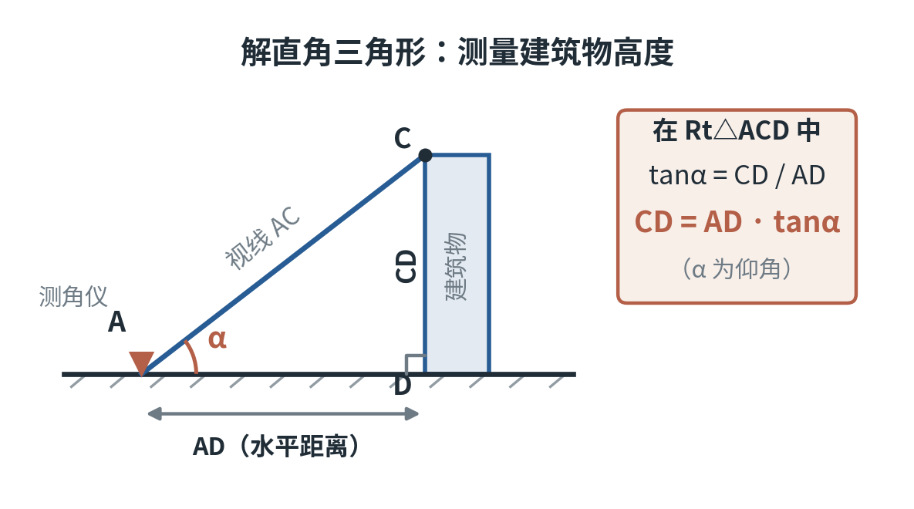
9.2 锐角三角函数与解直角三角形 · 图示
学科专业图示（教学示意）
解直角三角形测量应用模型
地面水平线、建筑物 CD 垂直地面，测角仪在 A 处标仰角 α 虚线到楼顶 C，标出 AC 视线、水平距离 AD；右侧公式块：CD = AD·tanα。
数学 · 节级精细课件 ｜ 九科教辅规范包 v1.0 ｜ 85 / 92

Slide 86
9.3 概率初步与数据分析 · 讲解
九年级 第九章
导入 “抛两枚硬币出现一正一反”和“出现两个正面”，凭直觉哪个概率大？很多人答错。
核心术语
· 树状图
· 方差
引入：等可能事件的概率 P(A)=事件 A 包含的结果数 / 试验的全部等可能结果数，前提是每个结果等可能。树状图是列举的工具：第一层画第一次试验的所有可能，第二层接着画第二次——它的价值在于保证“不重不漏”，漏一种结果概率就错。直接凭直觉“正正、反反、一正一反各三分之一”是错的，因为一正一反其实占两个基本结果。
列举完再数：分子是所求事件包含的基本结果数，分母是总数，最后约分。数据分析部分：平均数反映平均水平，方差反映波动大小，公式为各方差与平均数之差的平方的平均（先“离差”再“平方”再“平均”），方差越小越稳定；比较稳定性必须结合语境——选投篮手看稳定性，比增长幅度看平均。误区：把互斥事件当独立事件连乘；方差只比大小不看单位语境。
易错警示
✗ 互斥当独立
数学 · 节级精细课件 ｜ 九科教辅规范包 v1.0 ｜ 86 / 92

Slide 87
9.3 概率初步与数据分析 · 例题
分步解析（教师带练）
例题 同时抛掷两枚均匀的硬币，求“恰好一枚正面朝上、一枚反面朝上”的概率。
1
第一步：画树状图列举全部结果（保证等可能且不重不漏）：第一枚正、反两支，第二枚各有正、反两支，得 (正,正)、(正,反)、(反,正)、(反,反) 共 4 个基本结果。
2
第二步：确定所求事件包含的结果：“一正一反”对应 (正,反) 与 (反,正) 共 2 个。
3
第三步：依据等可能事件概率公式：P=2/4=1/2。
解答 P(一正一反)=1/2。澄清误区：它不是 1/3——(正,反) 与 (反,正) 是两个不同的基本结果，各占 1/4。
数学 · 节级精细课件 ｜ 九科教辅规范包 v1.0 ｜ 87 / 92

Slide 88
9.3 概率初步与数据分析 · 独立练习
先独立完成，再对照教师手册自评
练习 1 袋中装有 2 个红球和 1 个白球（除颜色外完全相同），随机摸出一个不放回，再摸第二个。用树状图求“两次都摸到红球”的概率。
完成后对照教师手册自评；答案与判定标准见 course.json · answer_text（不在放映页）
数学 · 节级精细课件 ｜ 九科教辅规范包 v1.0 ｜ 88 / 92

Slide 89
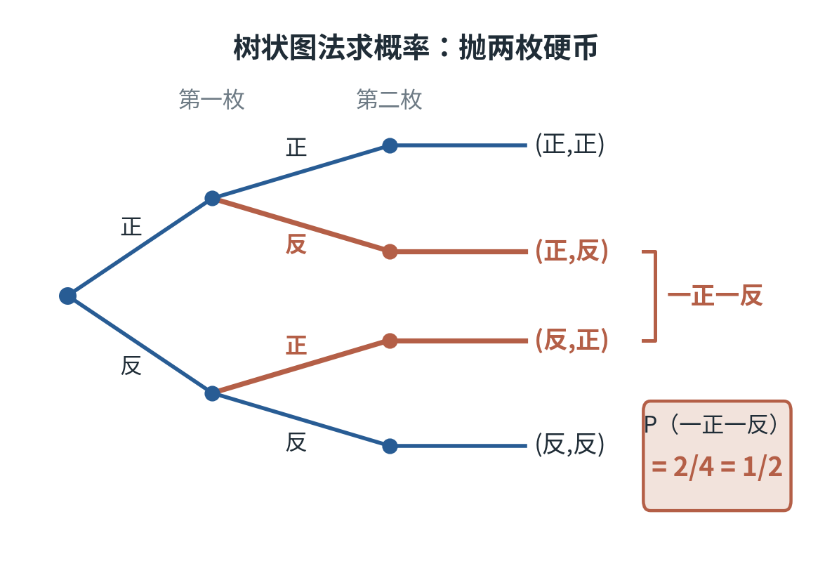
9.3 概率初步与数据分析 · 图示
学科专业图示（教学示意）
树状图求概率示例
同时抛两枚硬币的树状图：第一层两支（正/反），第二层各两支共四支，末端标 (正,正) 等四结果，“一正一反”两支用强调色标出，右侧写 P=2/4=1/2。
数学 · 节级精细课件 ｜ 九科教辅规范包 v1.0 ｜ 89 / 92

Slide 90
第九章 · 相似、锐角三角函数与统计概率 · 小结与出口
先复述小结，再独立完成出口题
本节小结（学生能复述）
9.1 相似先找平行线定 A 字、8 字基本图形；面积比是相似比的平方，周长比才是相似比本身。
9.2 三角函数是直角三角形三边之比，tan=对/邻；解应用题四步画图、标角、选函数、算结果带单位。
9.3 概率=所求结果数÷等可能结果数，树状图保证不重不漏；方差小波动小才稳定，比较要结合语境。
章出口自检
树状图求两枚硬币一正一反概率
数学 · 节级精细课件 ｜ 九科教辅规范包 v1.0 ｜ 90 / 92

Slide 91
考试聚焦
章章有侧重
七年级 第一章 绝对值与混合运算为计算题基本盘
七年级 第二章 实际问题的方程建模是必考解答题
七年级 第三章 平行判定与性质互逆为证明入门
八年级 第四章 全等判定选择与证明书写是几何基本盘
八年级 第五章 乘法公式与因式分解互逆意识
八年级 第六章 分式方程验根与一次函数图象性质
九年级 第七章 判别式、图象与方程关系、最值应用
九年级 第八章 垂径定理计算与切线证明
九年级 第九章 相似判定、解直角三角形应用、树状图求概率
数学 · 节级精细课件 ｜ 九科教辅规范包 v1.0 ｜ 91 / 92

Slide 92
学科出口自检（独立完成）
合上课本完成以下任务；评价标准在教师手册（course.json），先独立作答再对照自评。
1
七年级 写出“两直线平行，内错角相等”的题设与结论并各用一次
2
八年级 解分式方程 1/(x−1)=2/(x+1) 并检验
3
九年级 树状图求两枚硬币一正一反概率
薄弱分支：讲解页回看对应节；例题卡壳 → 回例题页跟步骤重做；练习出错 → 找教师按提示阶梯重做。

